Slide 1

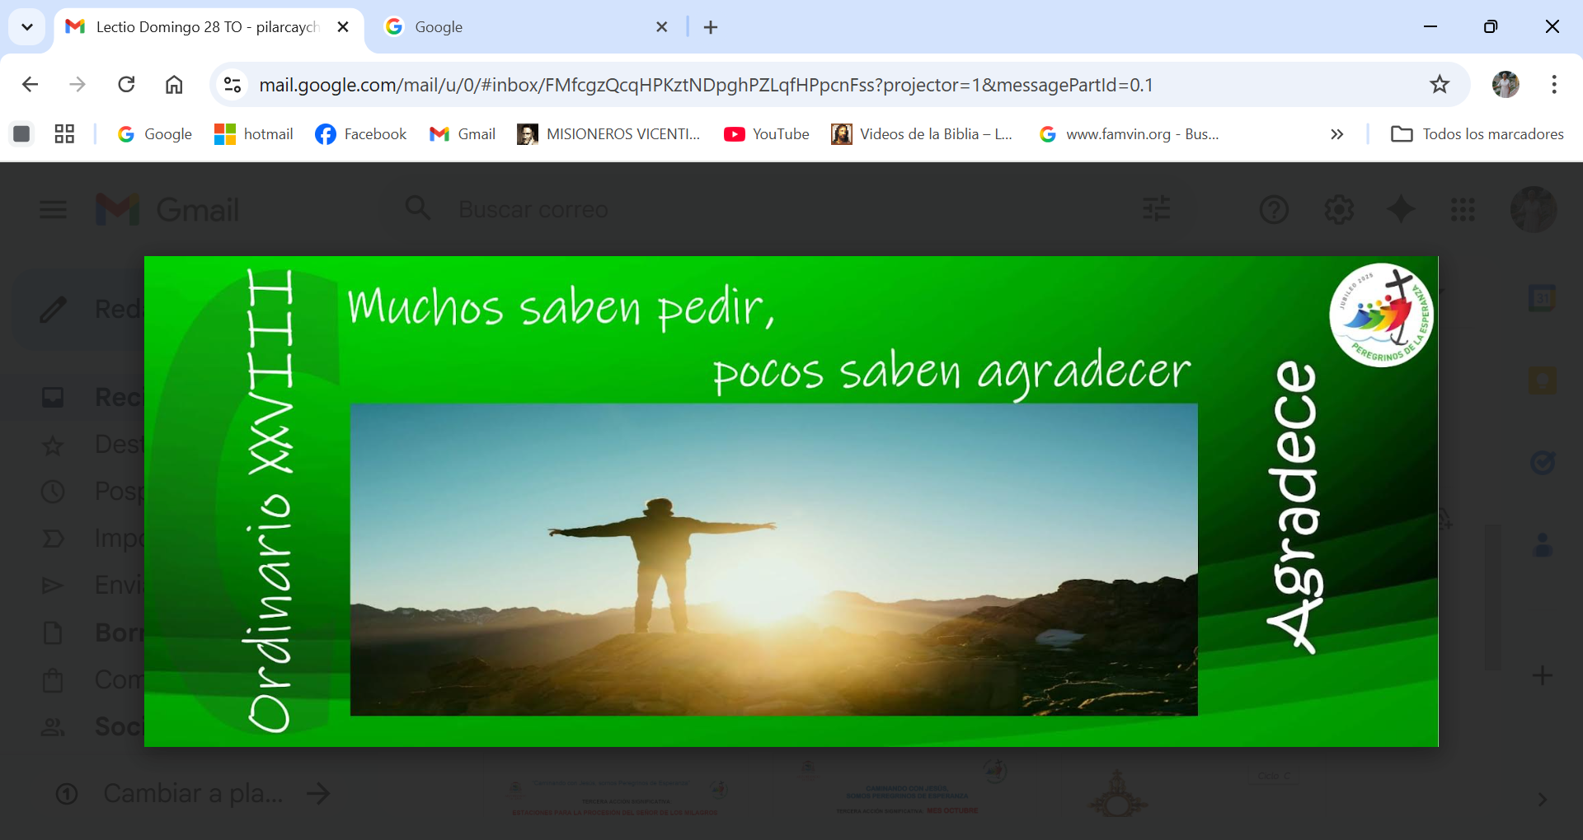
Imagen de Portada Padre Erick Felix CM..

Slide 2
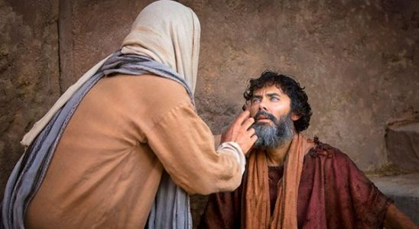
Domingo 28° T. O. Ciclo C
Lucas 17, 11-19
Levántate, vete…
Tu fe te ha salvado
Lima 8 Octubre 2025

Slide 3

Ambientación: Un crucifijo, alrededor varias vendas desenrolladas y la frase “ Tu fe te ha salvado”
“ Tu Fe te ha salvado”
Cantos sugeridos: Renuévame, Vaso nuevo, Hoy Señor te damos gracias
Hijas de la Caridad-Padres Vicentinos- Perú

Slide 4
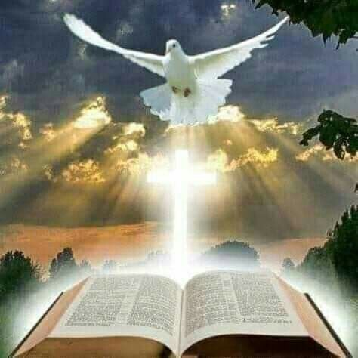
AMBIENTACIÓN:
En muchas ocasiones, recibimos tesstimonios y ejemplos de fe de las personas que menos esperamos. La presencia de Dios en nuestra vida es un don precioso de salvación con el cual no podemos quedarnos, hay que contarlo.

Slide 5
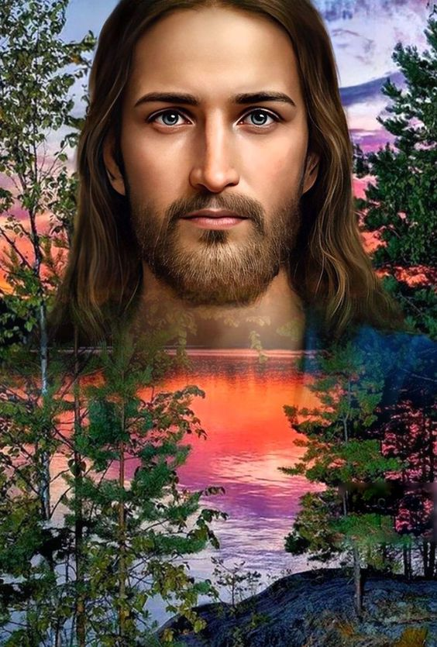
Oración inicial
Señor, mientras sigues caminando y atravesando nuestras tierras, hoy te has detenido y has entrado en mi aldea, en mi casa, en mi vida.
No has tenido miedo, no has desdeñado la profunda enfermedad de mi pecado, más aún, Tú me has amado.
Me detengo a distancia, oh Maestro, junto con mis hermanos y hermanas, que andan conmigo por este mundo.

Slide 6
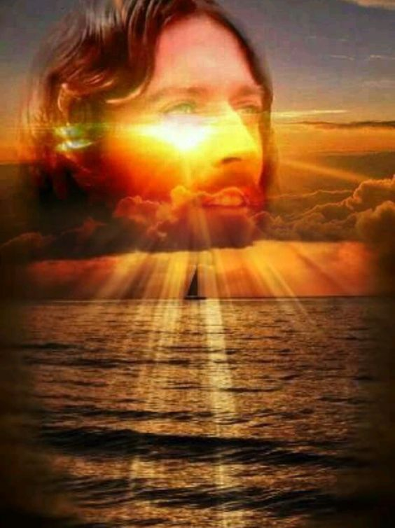
Levanto mi voz y te llamo;
te muestro la herida de mi alma.
Te ruego, sáname con el ungüento de tu Palabra, nada más puede sanarme,
solamente Tú que eres el Amor…
AMÉN

Slide 7
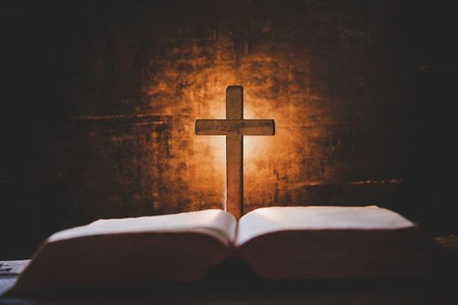
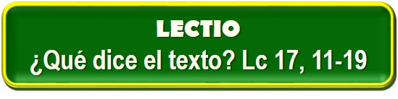
Motivación:
Hoy el evangelio nos invita a identificarnos con un modelo de fe que ve a Dios en la misericordia de su
Hijo, que agradece la compasión que Jesús tiene con quien le suplica y que salva a quien compromete su
su vida entera en el seguimiento. Escuchemos:

Slide 8
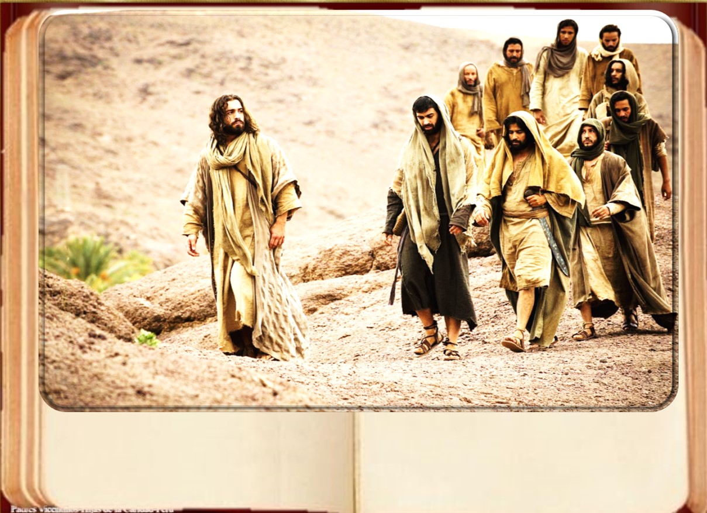
Lucas 17, 11-19
Una ves yendo Jesus camino de Jerusalen, pasaba entre Samaria y Galilea . Cuando iba a entrar en una ciudad ,vinieron a su encuentro diez hombres leprosos,

Slide 9
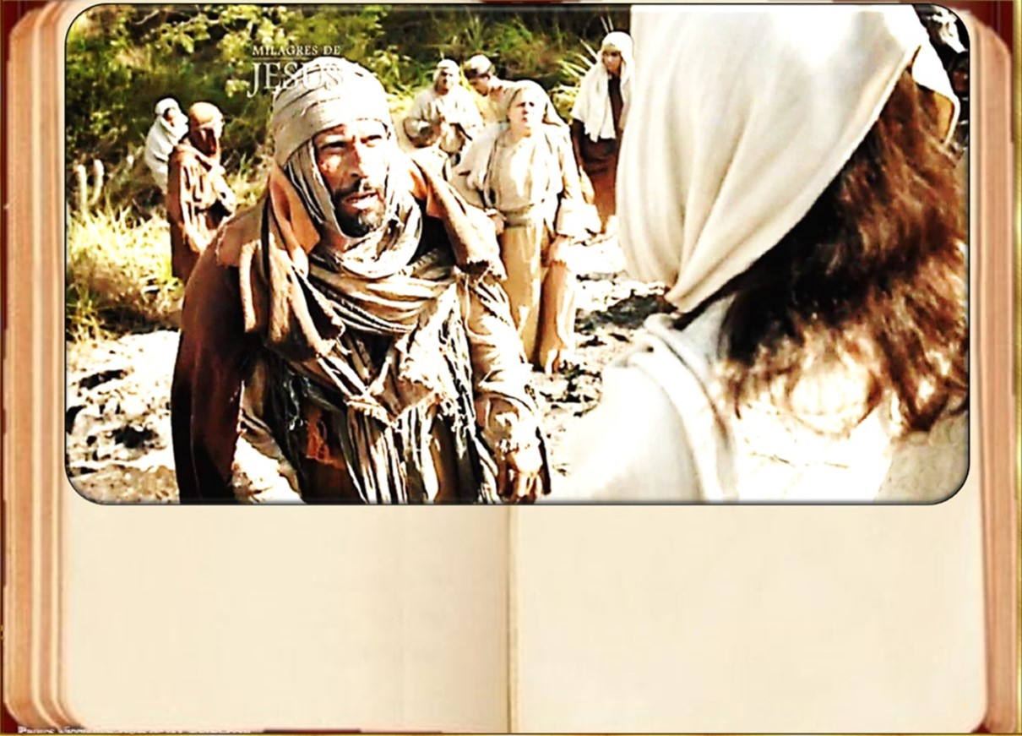
que se pararon a lo lejos y a gritos le decían; “”Jesus ,maestro , ten compasión de nosotros”. Al verños les dijo; “Vayan a presentarse a los sacerdotes”.. Y sucedió que mientras iban de camino, quedaron limpios .

Slide 10
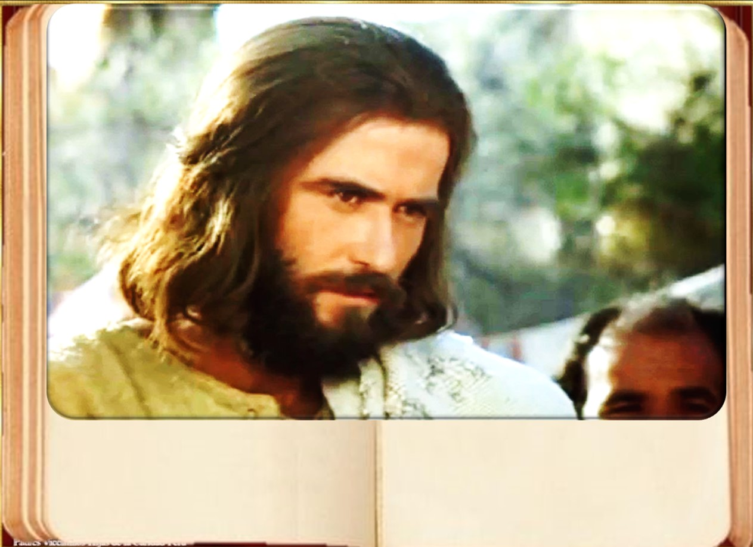
Al verlos, les dijo: -Vayan y preséntense a los sacerdotes.

Slide 11
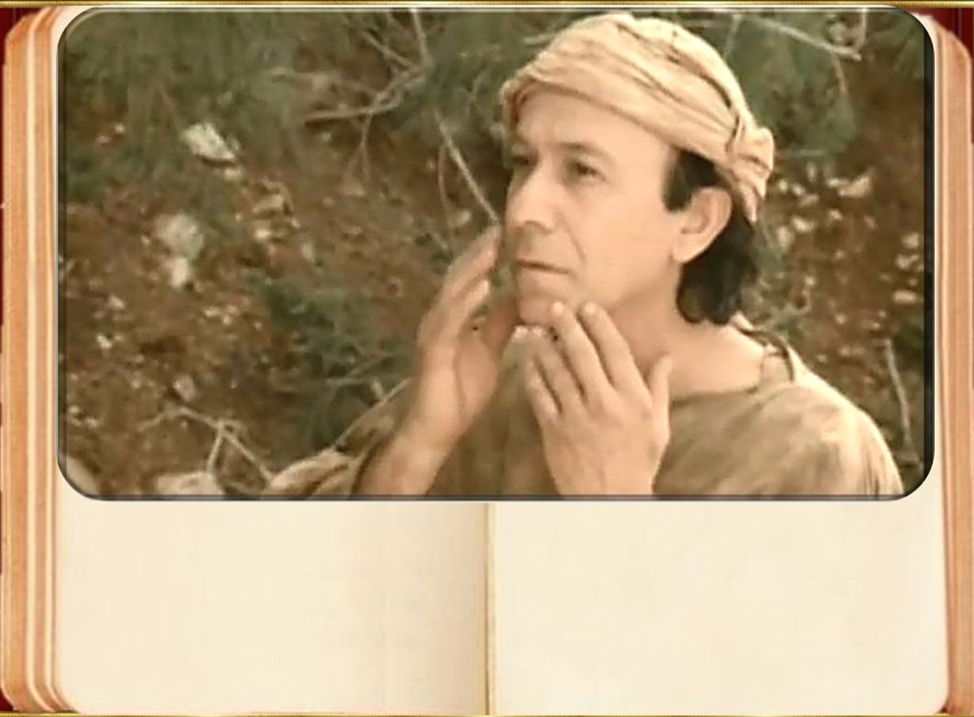
Y, mientras iban de camino, quedaron limpios.
15 Uno de ellos, viendo que estaba curado, se volvió alabando a Dios a grandes gritos

Slide 12
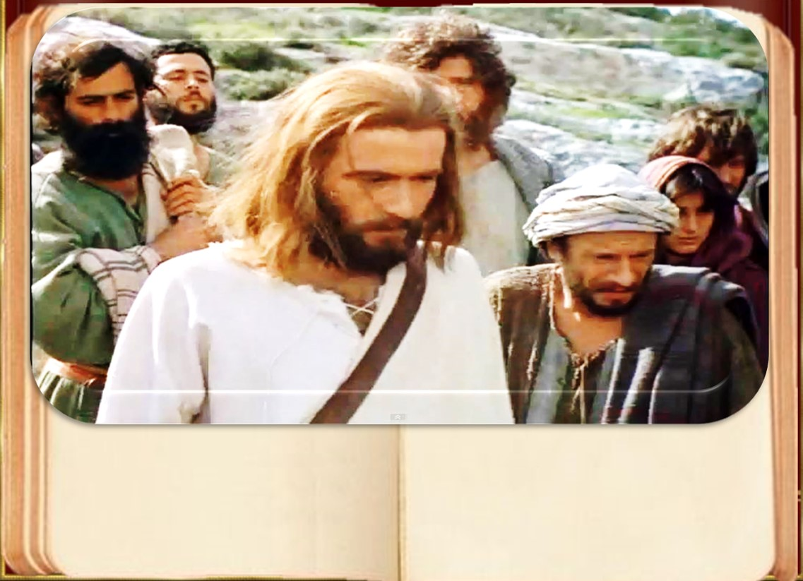
y postrándose rostro en tierra a los pies de Jesús, le daba gracias. Éste era un samaritano.

Slide 13
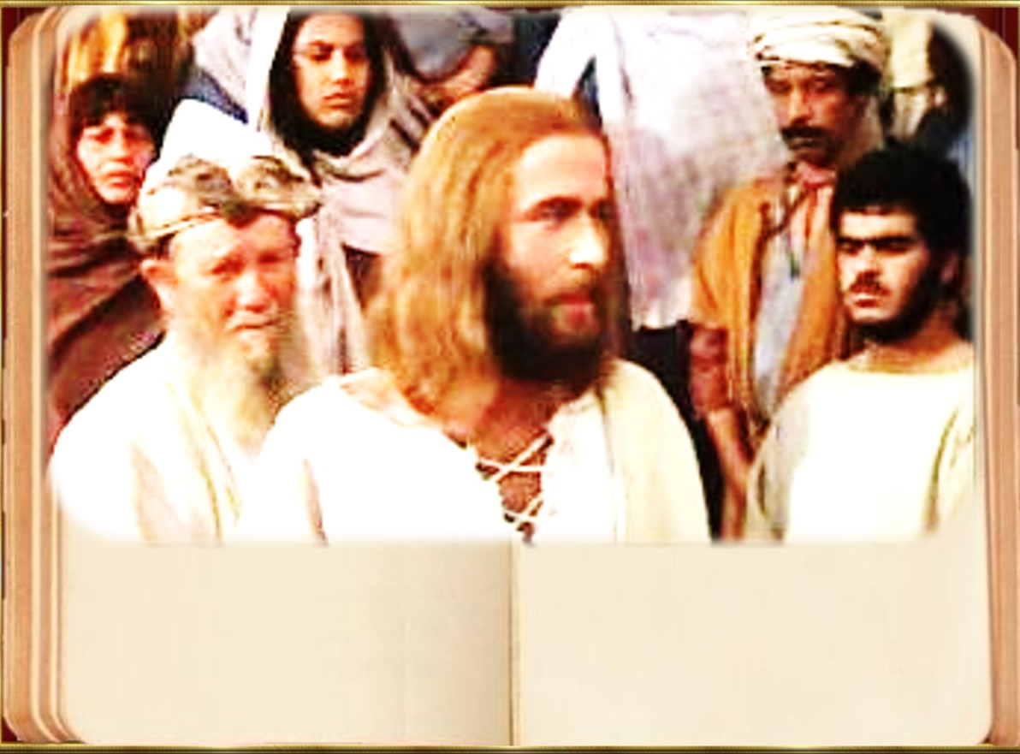
Jesús tomó la palabra y dijo: -¿No han quedado limpios los diez?. Los otros nueve, ¿dónde están?

Slide 14
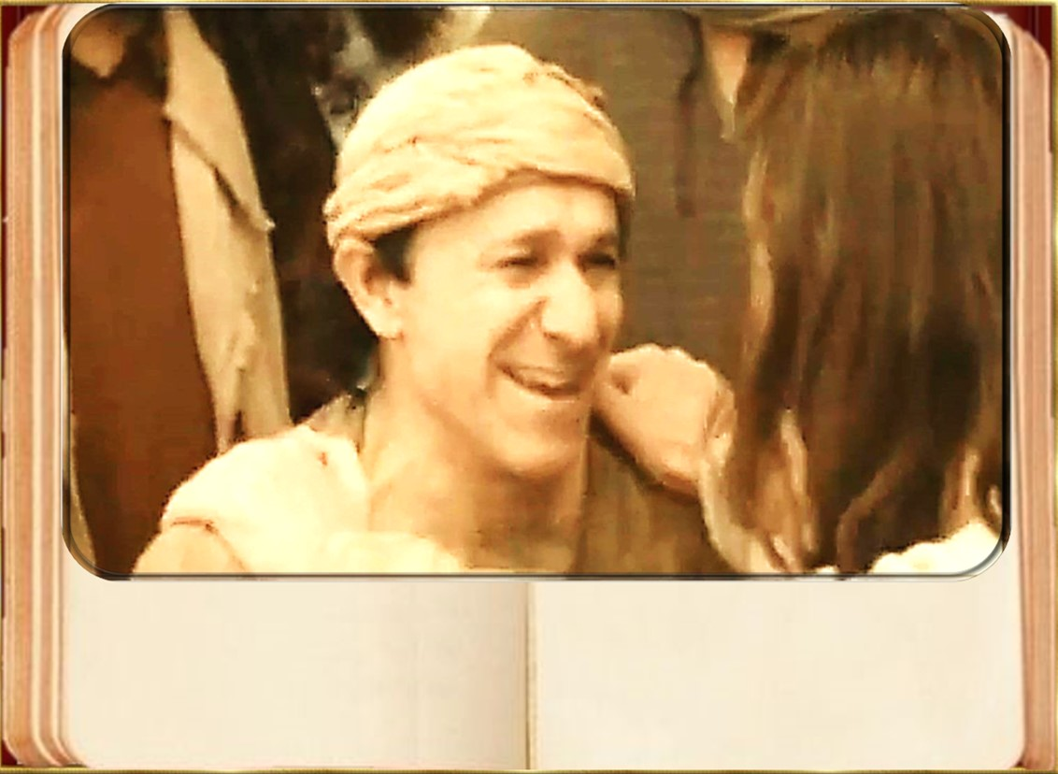
- ¿No ha vuelto más que este extranjero para dar gloria a Dios?” Y le dijo: -"Levántate y vete; tu fe te ha salvado."

Slide 15
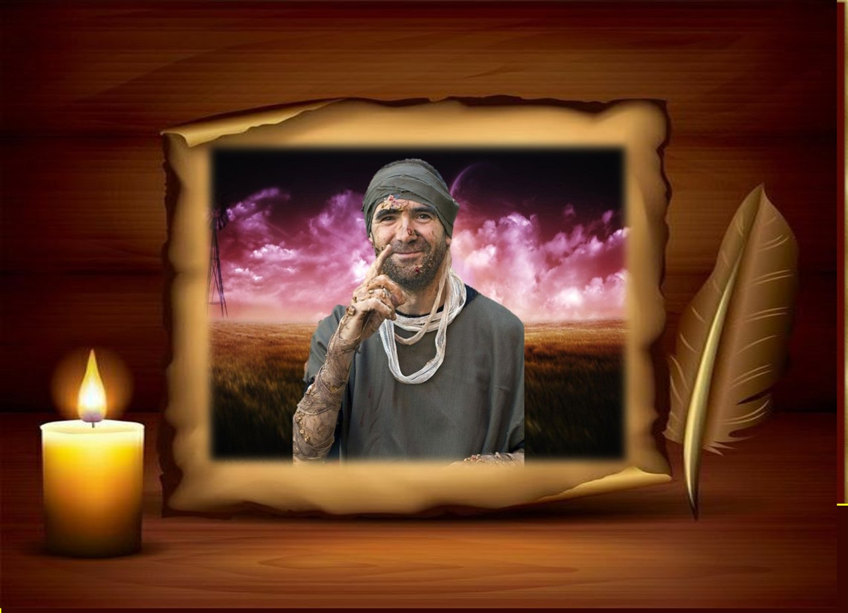
Preguntas para la lectura:
Vv. 11-13: Diez leprosos salen al encuentro de Jesús y le suplican a gritos.
¿Qué título utilizan para dirigirse a él? ¿Qué le piden?
¿Cómo se realiza la curación?
¹¹Yendo Jesús camino de Jerusalén, pasaba entre Samaria y Galilea. ¹²Cuando iba a entrar en un pueblo, vinieron a su encuentro diez leprosos, que se detuvieron a cierta distancia ¹³y a gritos le decían: – “Jesús, Maestro, ten compasión de nosotros”.

Slide 16
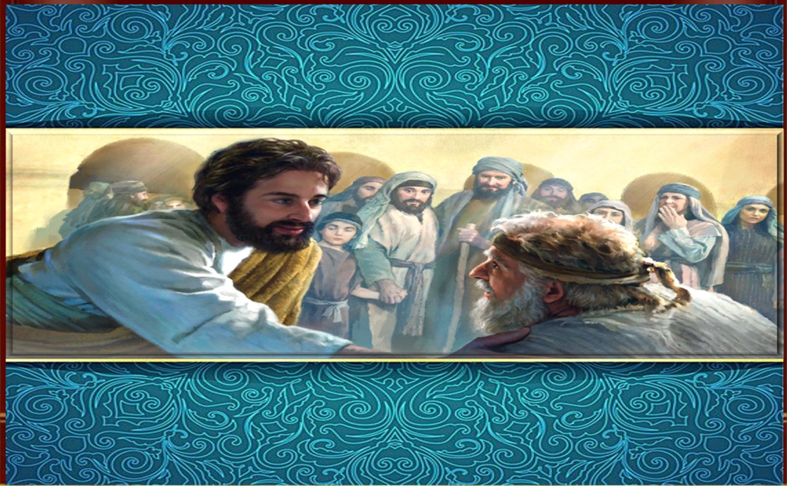
V. 14: La curación esperada no se da en el instante, sino mientras van de camino.
¹⁴Al verlos, les dijo: –”Vayan y preséntense a los sacerdotes”. Y, mientras iban de camino, quedaron limpios.
¿Cómo reaccionan los leprosos curados?

Slide 17
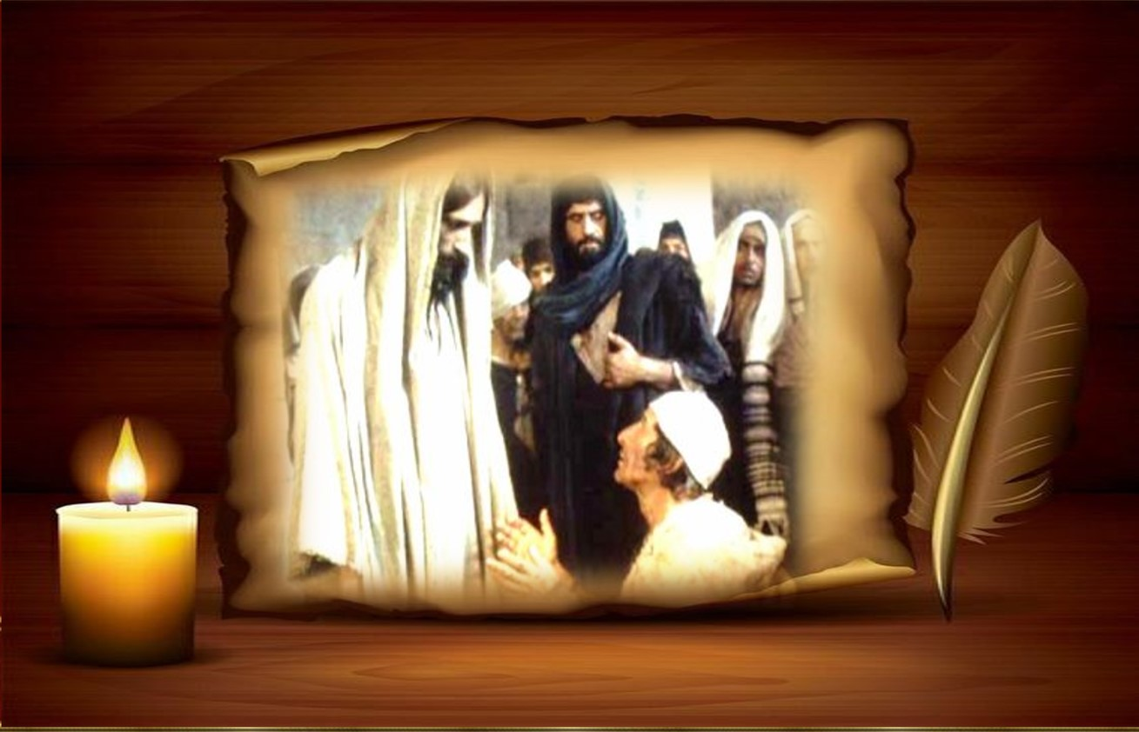
Vv. 15-19: Uno de ellos, viendo que estaba curado, se volvió alabando a Dios a grandes gritos y postrándose rostro en tierra a los pies de Jesús, le daba gracias. Éste era un samaritano. Jesús tomó la palabra y dijo: – “¿No han quedado limpios los diez? Los otros nueve, ¿dónde están? ¿No ha vuelto más que este extranjero para dar gloria a Dios?” Y le dijo:
– “Levántate, vete;
tu fe te ha salvado”.
Vv. 15-19: Uno de los curados regresa donde Jesús. ,Por qué regresa aquel hombre? ¿Qué actitudes se destacan en él?

Slide 18
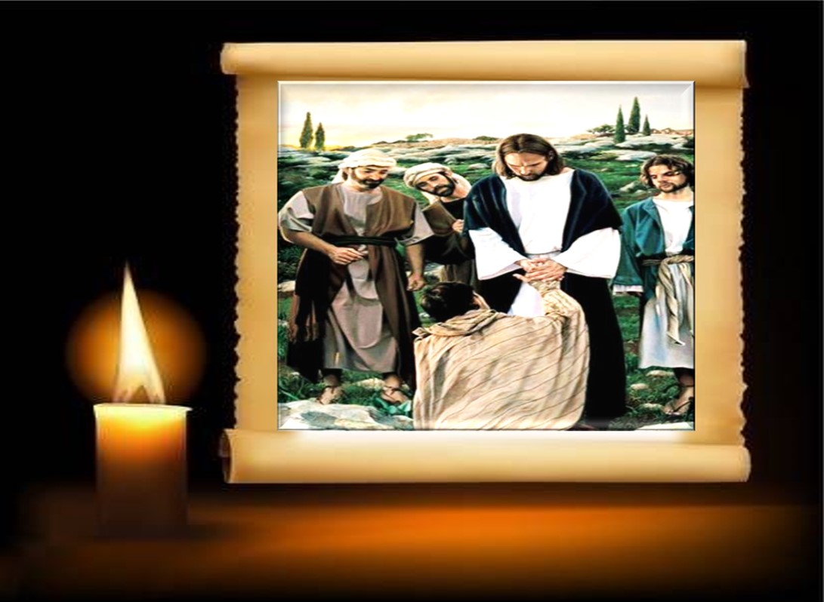
¿Qué implica que el único que haya venido a agradecer sea un extranjero de Samaria?

Slide 19
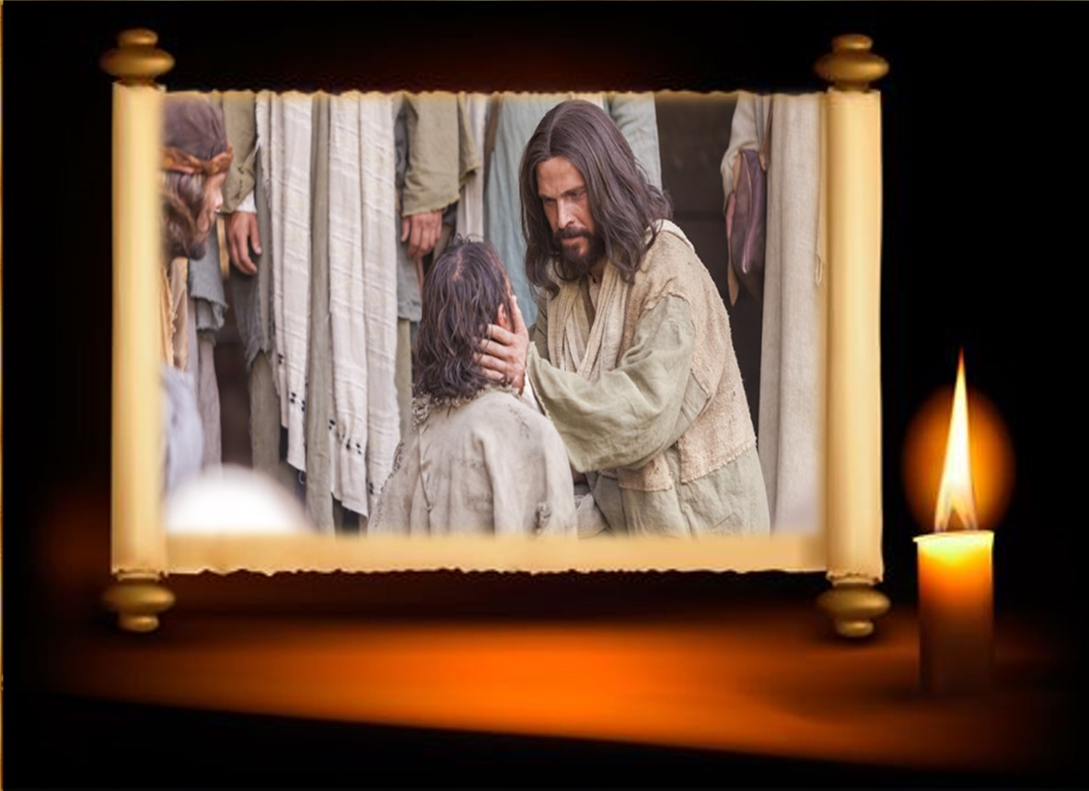
¿Qué le dice Jesús al samaritano curado al final del relato?

Slide 20
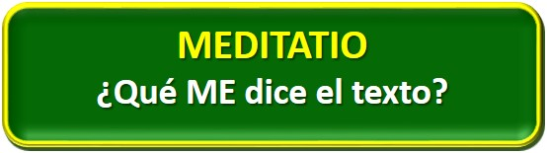
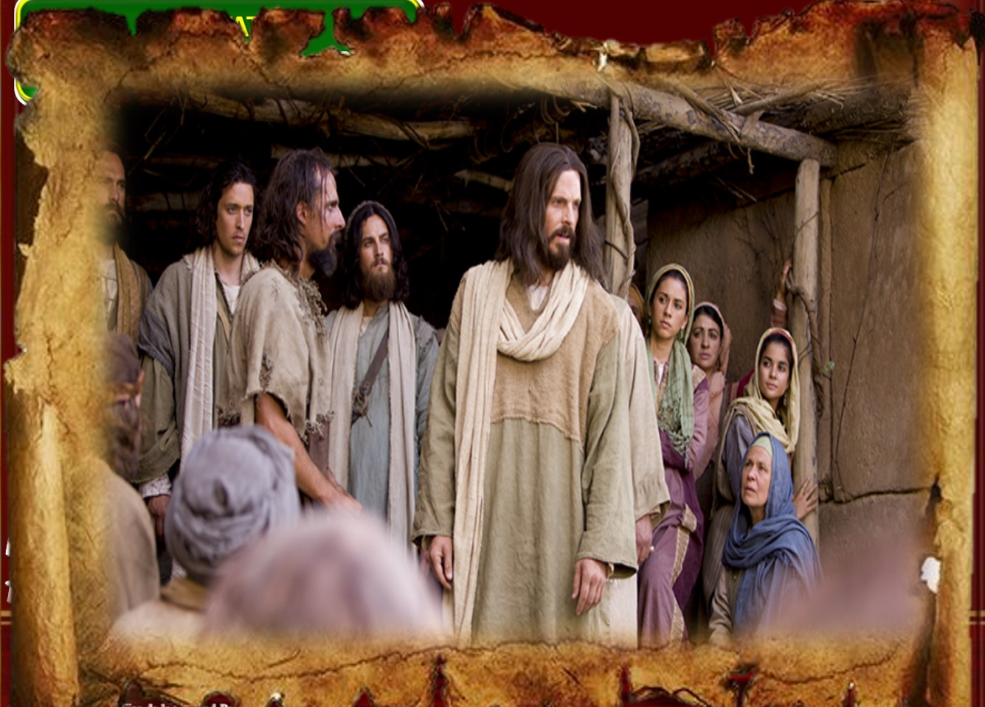
Motivación:
Muchos seguían a Jesús admirados por sus palabras y prodigios. Sólo unos pocos, como el samaritano curado, reconocen en Jesús la misericordia de Dios y, desde una fe agradecida, inician una relación nueva con el Maestro. Revisemos nuestro seguimiento de Jesús a la luz de su Palabra.

Slide 21
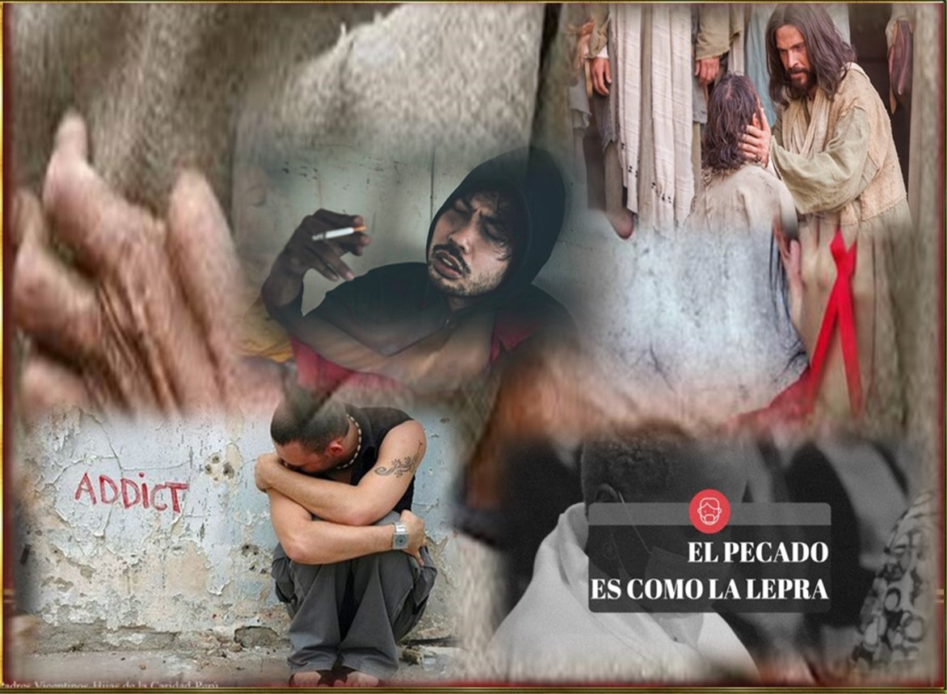
¿Cuáles podrían ser consideradas hoy las “lepras” de la humanidad? ¿En qué medida puedo yo ser hoy un “leproso”?
¿Tengo el valor de poner al descubierto mi mal, mi pecado, que son mi verdadera enfermedad?

Slide 22
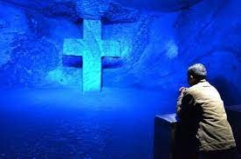
Se postró a los pies de Jesús dándole gracias. ¿Cómo está presente la gratitud en nuestra oración?

Slide 23
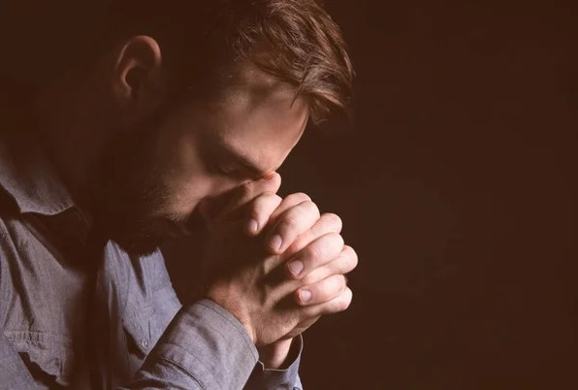
Al verse curado volvió alabando a Dios.
¿Qué actuaciones de Jesús en nuestra vida nos mueven a darle gracias?

Slide 24
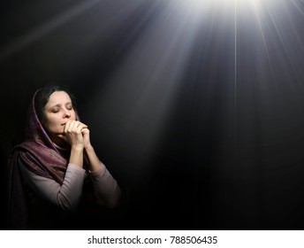
¿Somos personas agradecidas o pensamos más bien que nos lo deben todo?
¿A qué personas concretas y por qué motivos debería darle gracias en el día de hoy?

Slide 25
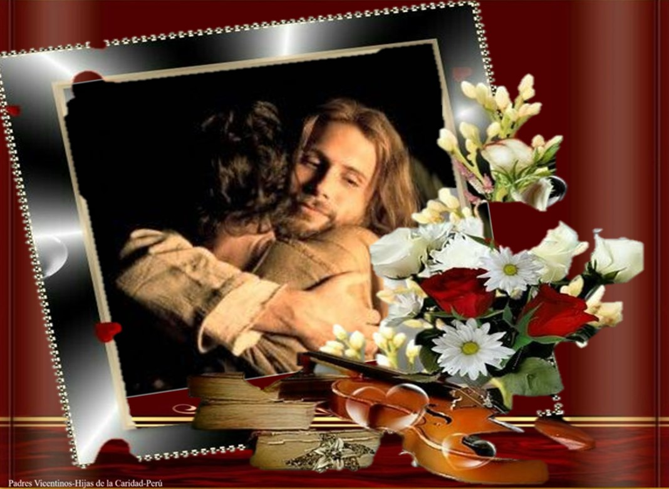
Levántate, vete; tu fe te ha salvado.
¿Cuál es el mensaje de esperanza que encontramos en el evangelio de hoy?

Slide 26
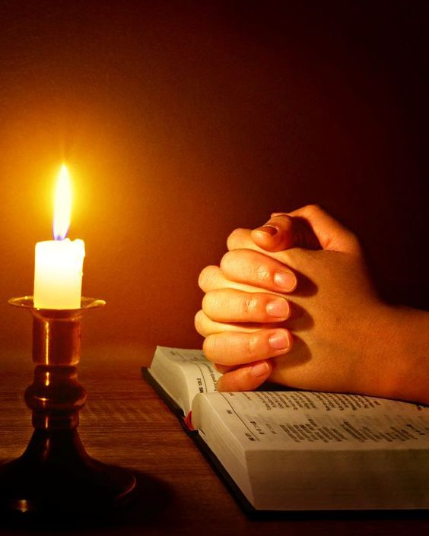
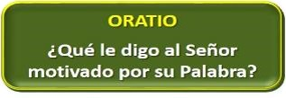
Motivación:
Seguros de la gran misericordia que Dios tiene con nosotros, proclamamos su grandeza y elevamos nuestra oración agradecida.

Slide 27
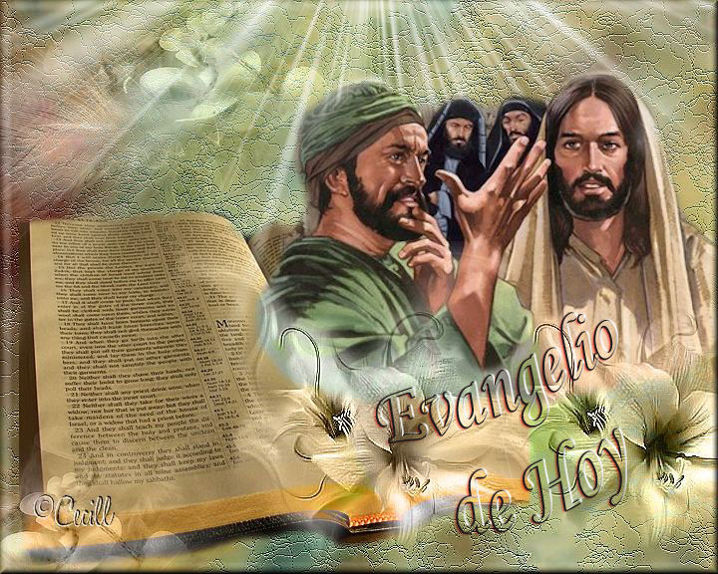
Luego de un tiempo de oración personal, compartimos nuestra oración.

Slide 28
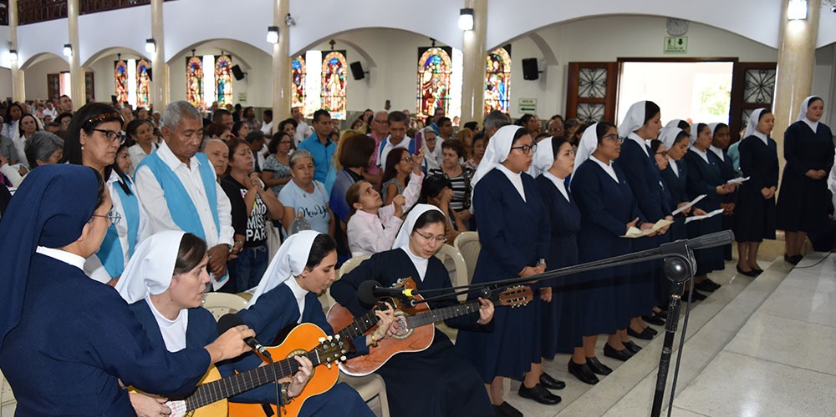
Salmo 97
Canten al Señor un cántico nuevo, porque ha hecho maravillas: su diestra le ha dado la victoria, su santo brazo.
El Señor revela a las naciones su salvación.

Slide 29
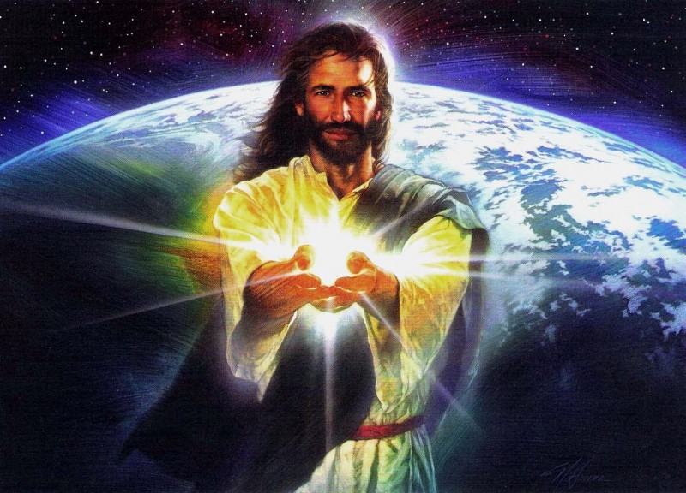
El Señor da a conocer su victoria, revela a las naciones su justicia: se acordó de su misericordia y su fidelidad en favor de la casa de Israel.
El Señor revela a las naciones su salvación.

Slide 30
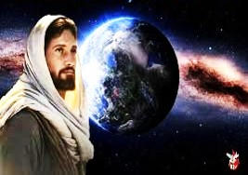
Los confines de la tierra han contemplado la victoria de nuestro Dios. Aclama al Señor, tierra entera; griten, vitoreen toquen!
El Señor revela a las naciones su salvación.

Slide 31
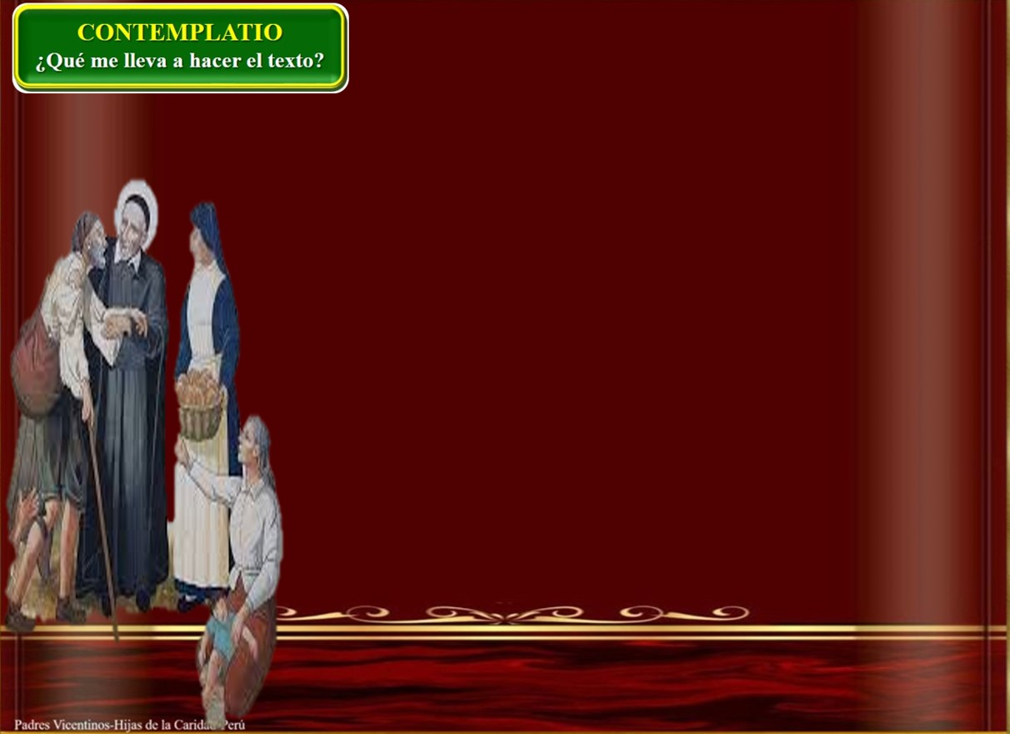
Motivación:
Creer es confiar. San Vicente exhorta a confiar en la misericordia de Dios: “Dios, por su parte, no busca nada mejor; pidámoselo, pero con toda confianza, y estemos seguros de que acabará concediéndonoslo,
por su propia misericordia. El no se niega nunca, cuando rezamos con humildad y confianza…Oh Salvador!, no tenemos más que abrir la boca para que tú descubras nuestras necesidades; tú oyes el suspiro más tierno, el movimiento más pequeño de nuestra alma, y con un dulce y amoroso impulso
obtenemos de ti incomparablemente más gracias y
bendiciones que con esas extremas violencias. ¡Oh Salvador!, tú sabes lo que quiere decir mi corazón; me dirijo a ti, fuente de misericordia; tú ves mis deseos y cómo no tienden más que a ti, no aspiran
más que a ti y no quieren otra cosa más que a ti… (San Vicente de Paúl XI, 137)

Slide 32
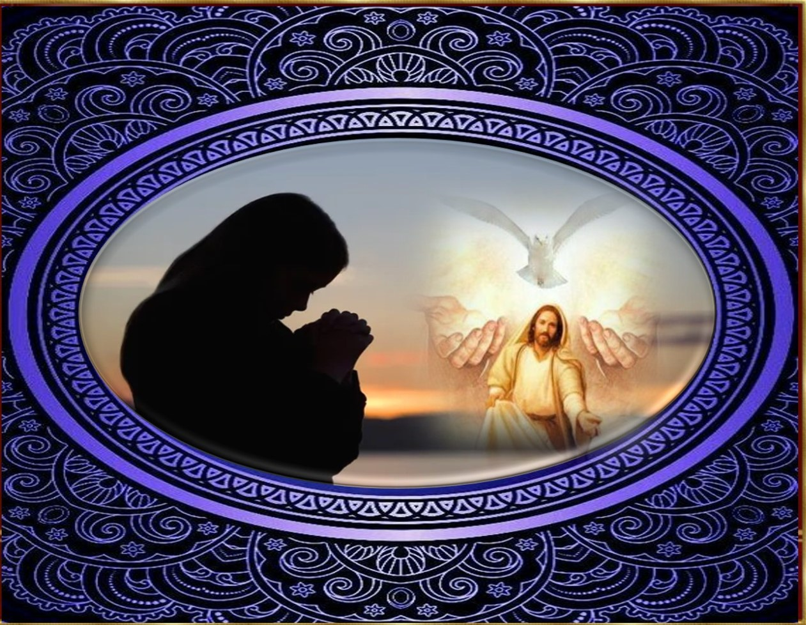
Durante la semana, orar agradecidamente a Dios, reconociendo su bondad en nuestra vida.
Cultivando actitudes de humildad y obediència al Plan de Dios

Slide 33
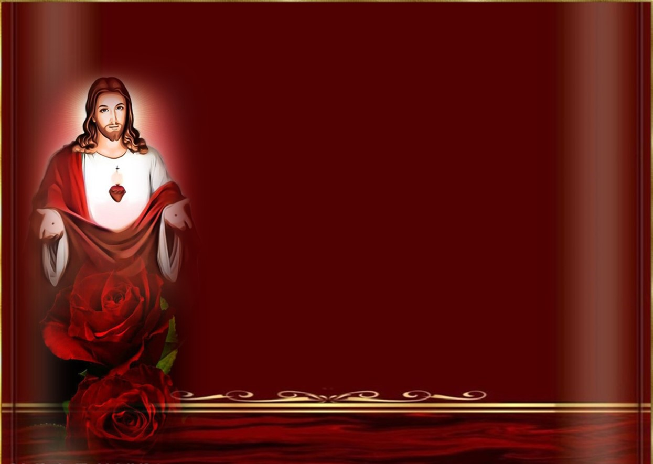
Oración final
Señor, desde la soledad y el aislamiento
he venido hacia ti, con todo el peso y la vergüenza de mi pecado, de mi enfermedad. He gritado, he confesado, he pedido tu misericordia, a ti que eres el amor. Tú me has escuchado antes de que pudiera yo terminar mi pobre oración; aunque de lejos tú me has conocido y me has acogido. Tú sabes todo de mí, pero no te escandalizas, no desprecias, no alejas. Me has dicho que no tenía que temer, que no me escondiera. Lo único necesario ha
sido confiar en ti, abrir una hendidura en
el corazón y tu

Slide 34
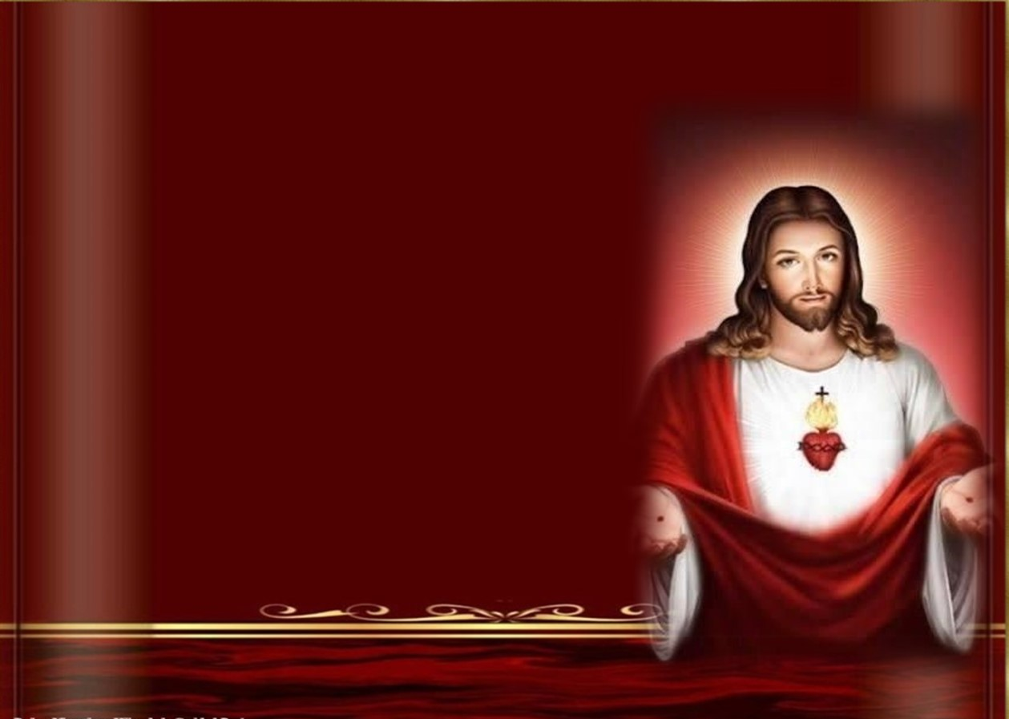
salvación me ha alcanzado. Entonces, Señor, no he podido hacer otra cosa que volverme hacia ti, para decirte por lo menos gracias, para llorar de gozo.
Señor, gracias a ti ¡he dejado de ser un leproso! He echado mis vestiduras rotas y me he puesto el traje de fiesta. He roto el aislamiento de la vergüenza, de la dureza y he empezado a salir de mí, dejándome a las espaldas mi cárcel. Me he levantado, he resucitado. Hoy, contigo, he empezado de nuevo a vivir.

Slide 35
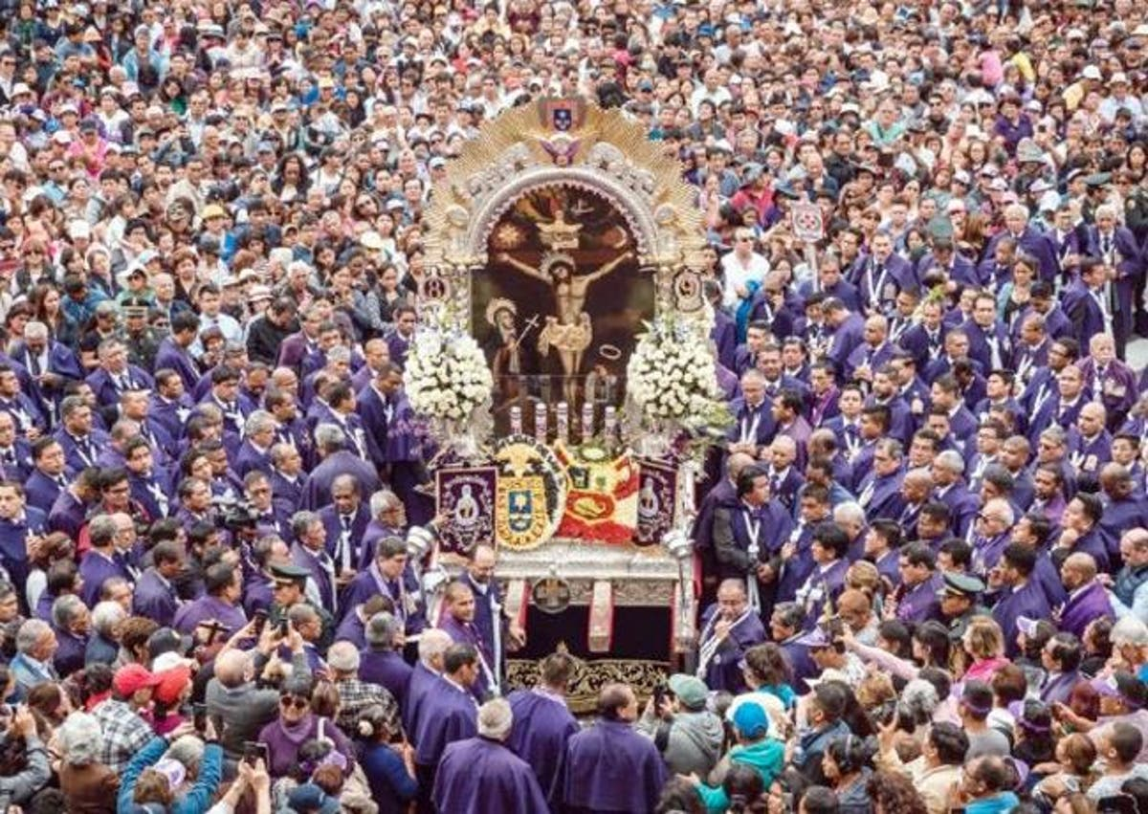
Texto de Lectio Divina: Padre César Chávez Alva (Chuno) C.ongregación de la Misión.
Power Point : Sor Pilar Caycho Vela - Hija de la Caridad de San Vicente de Paúl
www.hijasdelacaridadperu.org www.cm.peru.com.pe

